Slide 1
Rowhammer on ECC
박형동

Slide 2
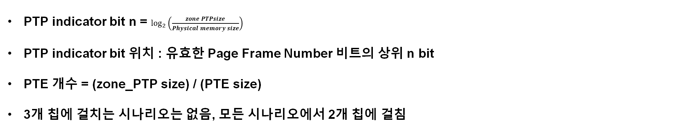
Rowhammer on ECC
 | 32 MB | 64 MB
8 GB | PTP indicator bit n = 8, 유효 PFN = [32:12], PTP indicator bit 위치 = [32:25], PTE 개수 = 4,194,304 | PTP indicator bit n = 7, 유효 PFN = [32:12], PTP indicator bit 위치 = [32:26], PTE 개수 =8,388,608
16 GB | PTP indicator bit n = 9, 유효 PFN = [33:12], PTP indicator bit 위치 = [33:25], PTE 개수 = 4,194,304 | PTP indicator bit n = 8, 유효 PFN = [33:12], PTP indicator bit 위치 = [33:26], PTE 개수 =8,388,608
32 GB | PTP indicator bit n = 10, 유효 PFN = [34:12], PTP indicator bit 위치 = [34:25], PTE 개수 = 4,194,304 | PTP indicator bit n = 9, 유효 PFN = [32:12], PTP indicator bit 위치 = [34:26], PTE 개수 =8,388,608
PTP indicator bit n = $\log_{2}\left(\frac{zone PTPsize}{Physical memory size}\right)$
PTP indicator bit 위치 : 유효한 Page Frame Number 비트의 상위 n bit
PTE 개수 = (zone_PTP size) / (PTE size)
3개 칩에 걸치는 시나리오는 없음, 모든 시나리오에서 2개 칩에 걸침

Slide 3
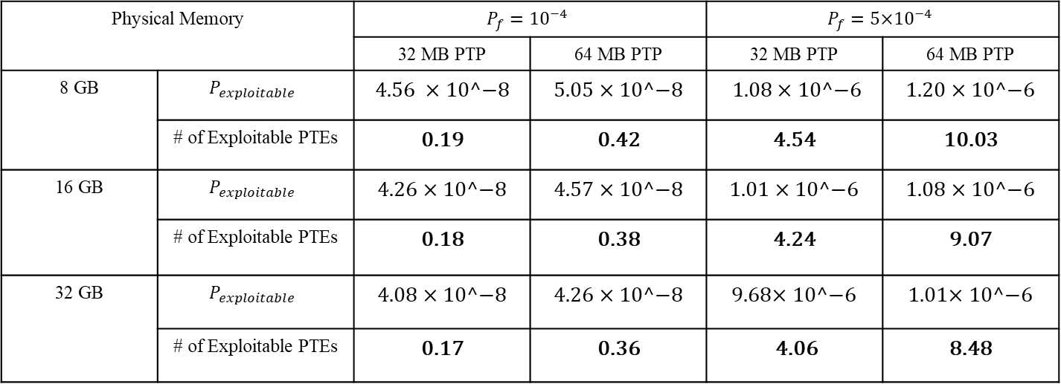
Rowhammer on ECC
Physical Memory |  | $$P_{f}={10}^{−4}$$ |  | $$P_{f}={5\text{×}10}^{−4}$$
 |  | 32 MB PTP | 64 MB PTP | 32 MB PTP | 64 MB PTP
8 GB | $$P_{exploitable}$$ | 4.56 × 10^−8 | 5.05 × 10^−8 | 1.08 × 10^−6 | 1.20 × 10^−6
 | # of Exploitable PTEs | 0.19 | 0.42 | 4.54 | 10.03
16 GB | $$P_{exploitable}$$ | 4.26 × 10^−8 | 4.57 × 10^−8 | 1.01 × 10^−6 | 1.08 × 10^−6
 | # of Exploitable PTEs | 0.18 | 0.38 | 4.24 | 9.07
32 GB | $$P_{exploitable}$$ | 4.08 × 10^−8 | 4.26 × 10^−8 | 9.68× 10^−6 | 1.01× 10^−6
 | # of Exploitable PTEs | 0.17 | 0.36 | 4.06 | 8.48
JEDEC 예비문서의 H matrix 로 계산했던 기존 Table 1

Slide 4
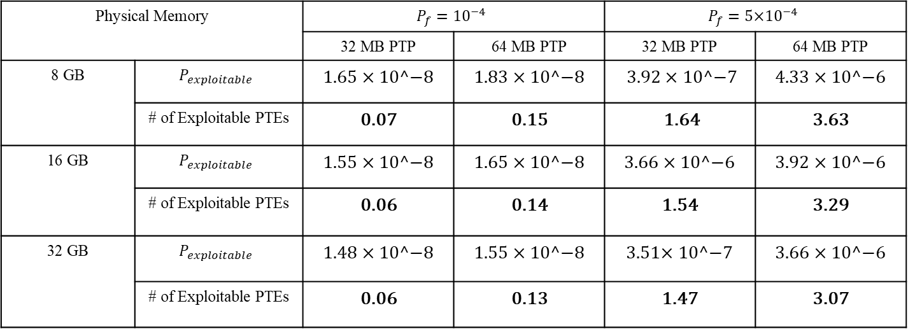
Rowhammer on ECC
Physical Memory |  | $$P_{f}={10}^{−4}$$ |  | $$P_{f}={5\text{×}10}^{−4}$$
 |  | 32 MB PTP | 64 MB PTP | 32 MB PTP | 64 MB PTP
8 GB | $$P_{exploitable}$$ | 1.65 × 10^−8 | 1.83 × 10^−8 | 3.92 × 10^−7 | 4.33 × 10^−6
 | # of Exploitable PTEs | 0.07 | 0.15 | 1.64 | 3.63
16 GB | $$P_{exploitable}$$ | 1.55 × 10^−8 | 1.65 × 10^−8 | 3.66 × 10^−6 | 3.92 × 10^−6
 | # of Exploitable PTEs | 0.06 | 0.14 | 1.54 | 3.29
32 GB | $$P_{exploitable}$$ | 1.48 × 10^−8 | 1.55 × 10^−8 | 3.51× 10^−7 | 3.66 × 10^−6
 | # of Exploitable PTEs | 0.06 | 0.13 | 1.47 | 3.07
Minimal aliasing H matrix 기반
기존 JEDEC H matrix 와 비교하여 평균적으로 약 63.77% 감소

